Slide 1

T
CUAI Standford Univ. CS231n스터디
2025.09.23
발표자 : 김세린

Slide 2
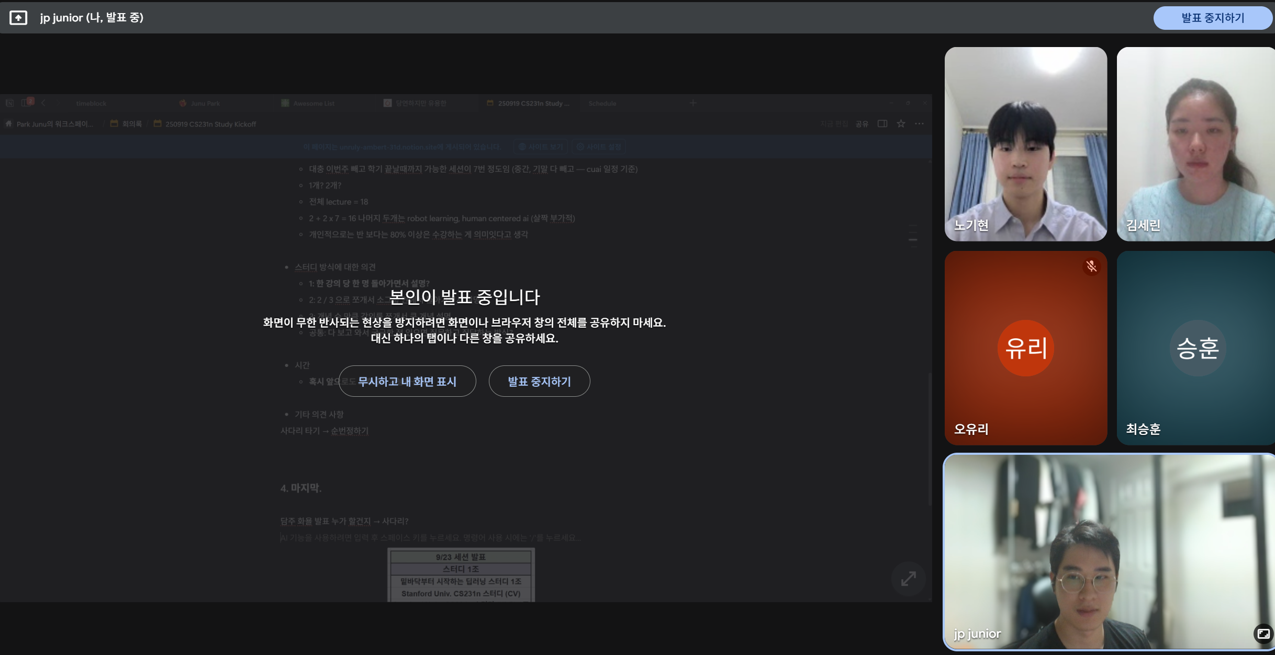
스터디원 소개 및 만남 인증
스터디원 1 : 김세린
스터디원 2 : 노기현
스터디원 3 : 박준우
스터디원 4 : 오유리
스터디원 5 : 최승훈

Slide 3
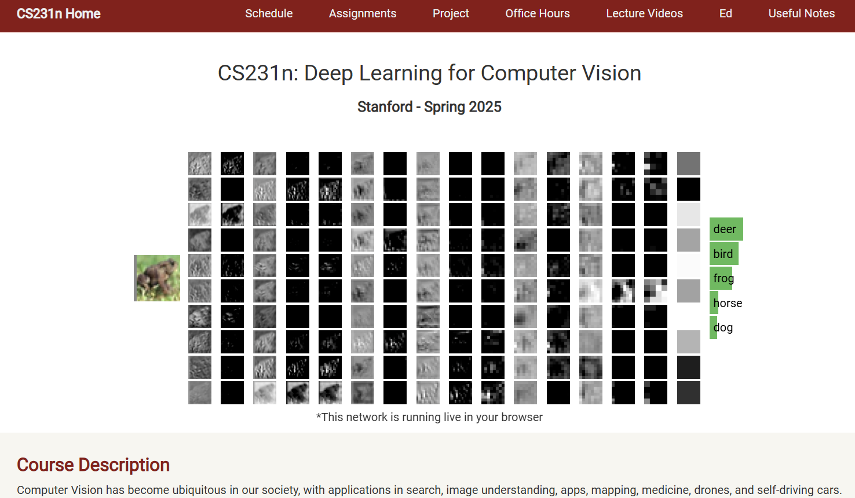
스터디 주제

Slide 4
스터디 일정
주차 | 날짜 | 내용
2-3주차 | 9/19 | 1, 2강
4주차 | 9/26 | 3, 4강
5주차 | 10/3 | 5, 6강
6-8주차 | - | -
9주차 | 10/31 | 7, 8강
10주차 | 11/7 | 9, 10강
11주차 | 11/14 | 11, 12강
12주차 | 11/21 | 13, 14강
13주차 | 11/28 | 15, 16강
14-16주차 | - | -

Slide 5
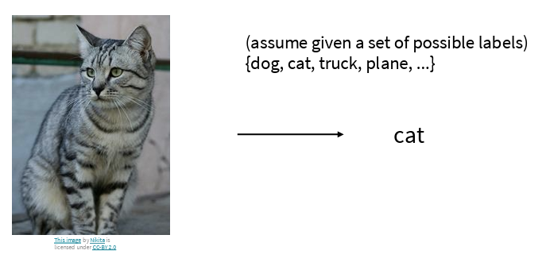
Image Classification

Slide 6
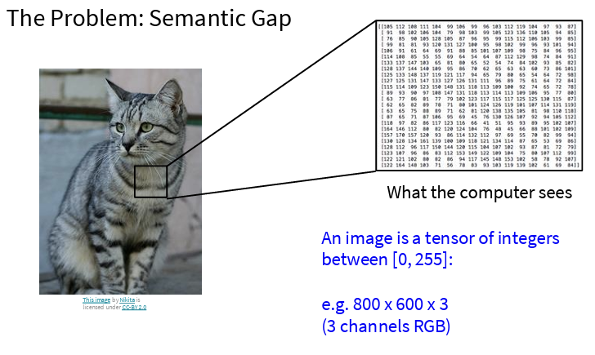
Image Classification

Slide 7
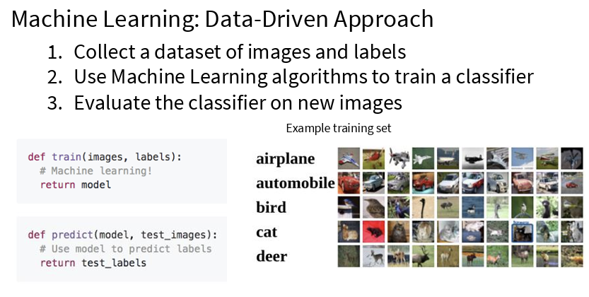
Image Classification

Slide 8
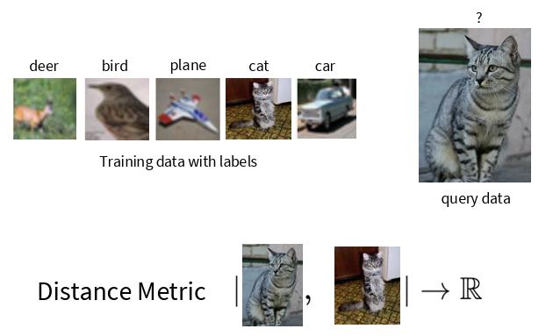
Nearest Neighbor Classifier

Slide 9
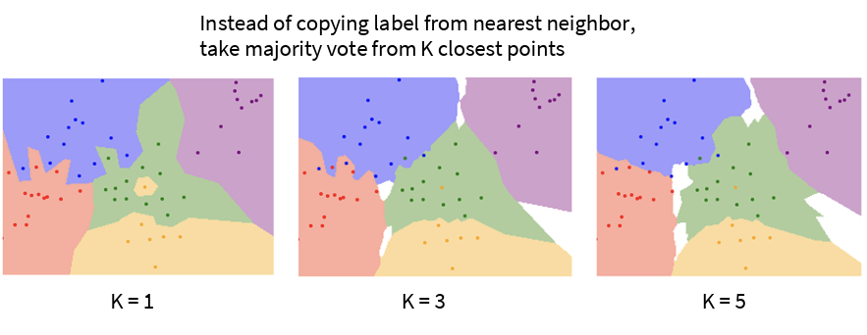
K-Nearest Neighbors

Slide 10
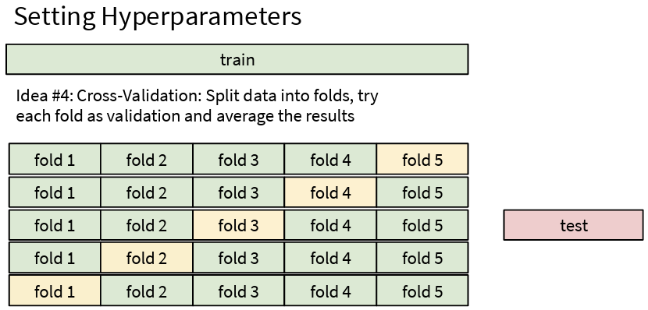
K-fold Cross Validation

Slide 11
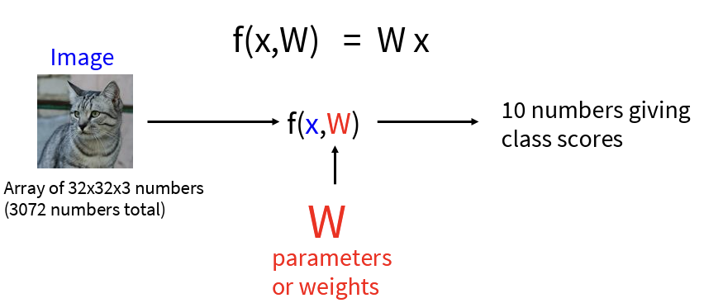
Linear Classifier

Slide 12
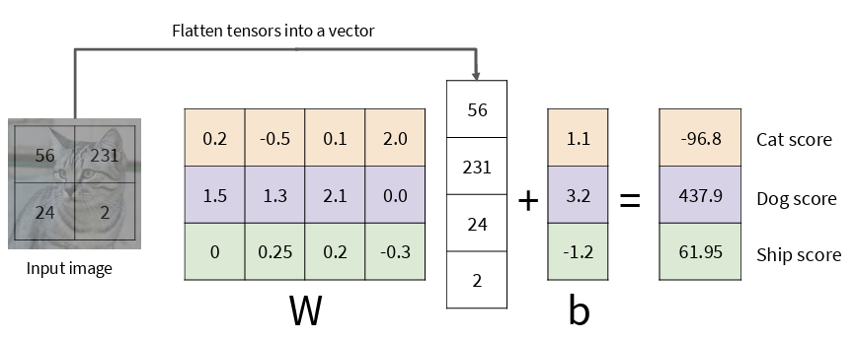
Linear Classifier

Slide 13
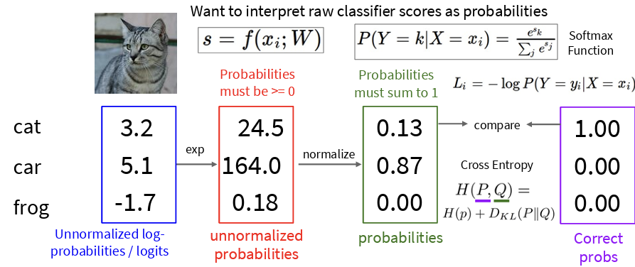
Softmax Classifier

